Slide 1
Open Data
Die DGPs-Empfehlungen zum Management und Bereitstellung von Forschungsdaten in der Psychologie
-
How to Codebook

Slide 2
Leitfragen zu den Empfehlungen
Instruktion für die Studierenden:
Bitte lesen Sie die DGPs-Empfehlungen "Management und Bereitstellung von Forschungsdaten in der Psychologie" (https://psyarxiv.com/hcxtm) und beantworten Sie die folgenden Leitfragen kurz und präzise.
Ein Autor veröffentlicht vollständig Mittelwerte und SDs aller Variablen in einer Tabelle im Ergebnisteil. Sind damit die Primärdaten publiziert und der Dokumentationspflicht entsprochen worden? Wenn nein, warum nicht?
Nennen Sie drei Beispiele für Metadaten eines Datensatzes.
Was sind "personenbezogene Daten"? Ist das Geschlecht und Alter einer Person ein personenbezogenes Datum?
Welche dieser Orte sind geeignet als Repositorium für die langfristige Archivierung und Bereitstellung von Daten? Wenn "Nein", warum nicht? (a) Die persönliche Webseite der Forscherin an ihrer Universität; (b) das "Online Supplemental Material (OSM)" einer wissenschaftlichen Zeitschrift des Elsevier Verlags; (c) in einem öffentlichen Projekt des Open Science Frameworks (https://osf.io); (d) bei Figshare (https://figshare.com); (e) bei Zenodo (https://zenodo.org)
Beschreiben Sie in jeweils einem Satz die "Datenbereitstellung Typ 1" und die "Datenbereitstellung Typ 2".
Was bedeutet ein "Nutzungsembargo"? Wie lange sollte es maximal sein?
Welche Zugriffsklassen gelten als "open data"?

Slide 3
1. Ein Autor veröffentlicht vollständig Mittelwerte und SDs aller Variablen in einer Tabelle im Ergebnisteil. Sind damit die Primärdaten publiziert und der Dokumentationspflicht entsprochen worden? Wenn nein, warum nicht?
Nein - das sind nicht die Primärdaten. Hinter einem Mittelwert und SD können sich verschiedenste Rohdaten verbergen, mit Ausreißern, umplausiblen Werten, etc. Manche Reanalysen sind nur mit den Rohdaten möglich.
Notes:
Siehe auch: https://retractionwatch.com/2015/11/12/psychologist-jens-forster-settles-case-by-agreeing-to-2-retractions/

Slide 4
2. Nennen Sie drei Beispiele für Metadaten eines Datensatzes.
Erhebungsdatum/-zeitraum der Daten
Ort der Erhebung
Lizenz zur Nachnutzung
Kontaktdaten der Ansprechperson, die Auskunft über die Daten(erhebung) geben kann
Zitationsinformationen: Wie soll man diesen Datensatz korrekt zitieren?
Codebook / Beschreibung der Variablen
Geldgeber

Slide 5
3. Was sind "personenbezogene Daten“?
Personenbezogene Daten sind „alle Informationen, die sich auf eine identifizierte oder identifizierbare natürliche Person beziehen“ (Art 4 Zif. 1 DSGVO)
Ist das Geschlecht und Alter einer Person ein personenbezogenes Datum?
Das kommt darauf an: Wenn in dem Datensatz noch hinreichend viele andere (z.B. k >= 5) Personen dieses Geschlecht und Alter haben, dann sind diese Daten nicht auf eine konkrete Person rückführbar. Kann man mit dieser Kombination an Daten jedoch eine konkrete Person identifizieren („der einzige 42-jährige Mann, der gerade Psychologie an der LMU studiert“), dann sind sie personenbeziehbar.

Slide 6
4. Welche dieser Orte sind geeignet als Repositorium für die langfristige Archivierung und Bereitstellung von Daten? Wenn "Nein", warum nicht?.
(a) Die persönliche Webseite der Forscherin an ihrer Universität: Nein, da nicht persistent; kein doi.
(b) das "Online Supplemental Material (OSM)" einer wissenschaftlichen Zeitschrift des Elsevier Verlags: Nein, da hinter paywall; Verlag kann jederzeit den Service einstellen.
(c) in einem öffentlichen Projekt des Open Science Frameworks (https://osf.io): Ja (non-profit; hat eine „long-term preservation strategy“). Aber besser einen europäischen/deutschen Service nutzen.
(d) bei Figshare (https://figshare.com): Jein -> eher Nein: Die Nutzungsbedingung sind zwar aktuell kompatibel mit „open-science-Anforderungen“, das Repositorium ist jedoch kommerziell; Nutzungsbedingungen können sich jederzeit ändern.
(e) bei Zenodo (https://zenodo.org): Ja (wird bei CERN betrieben, öffentlich finanziert ohne Gewinnerzielungsabsicht).
Aktuell optimal: psychArchives beim ZPID.

Slide 7
5. Beschreiben Sie in jeweils einem Satz die "Datenbereitstellung Typ 1" und die "Datenbereitstellung Typ 2“.
Datenbereitstellung Typ 1: „Mit Erscheinen einer Publikation sollen alle Primärdaten sowie die dazugehörigen Metadaten bereitgestellt werden, die zur Reproduktion der publizierten Ergebnisse notwendig sind (unabhängig davon, in welchem Kontext (bspw. drittmittelfinanziertes Forschungsprojekt oder studentische Abschlussarbeit) diese entstanden sind)
Datenbereitstellung Typ 2: „Gemäß den Empfehlungen der DFG soll der Gesamtdatensatz eines Projekts „unmittelbar nach Abschluss der Forschungen oder nach wenigen Monaten der Öffentlichkeit frei zur Verfügung gestellt werden“. Das beinhaltet auch alle relevanten Daten des Projekts, die zu diesem Zeitpunkt noch nicht Bestandteil einer Publikation sind, einschließlich der entsprechenden Metadaten.

Slide 8
6. Was bedeutet ein "Nutzungsembargo"? Wie lange sollte es maximal sein?
Die Daten liegen bereits dokumentiert in einem Repositorium, können aber noch nicht von anderen Forschenden (für alle Zwecke) nachgenutzt werden. D.h., die Datenbereitstellenden haben noch eine zeitlang das exklusive Nachnutzungsrecht.
Die Freischaltung hängt nicht am Gutdünken der Datenbereitstellenden, sondern wird automatisch vom Repositorium nach Ablauf des Embargos vorgenommen.
Das Embargo soll nicht länger als 5 Jahre nach Projektabschluss gelten (und es muss immer begründet werden).

Slide 9
7. Welche Zugriffsklassen gelten als "open data“?
ZK 0 und ZK 1. Alle restriktiveren Zugriffsklassen sind nicht mehr „open data“.

Slide 10
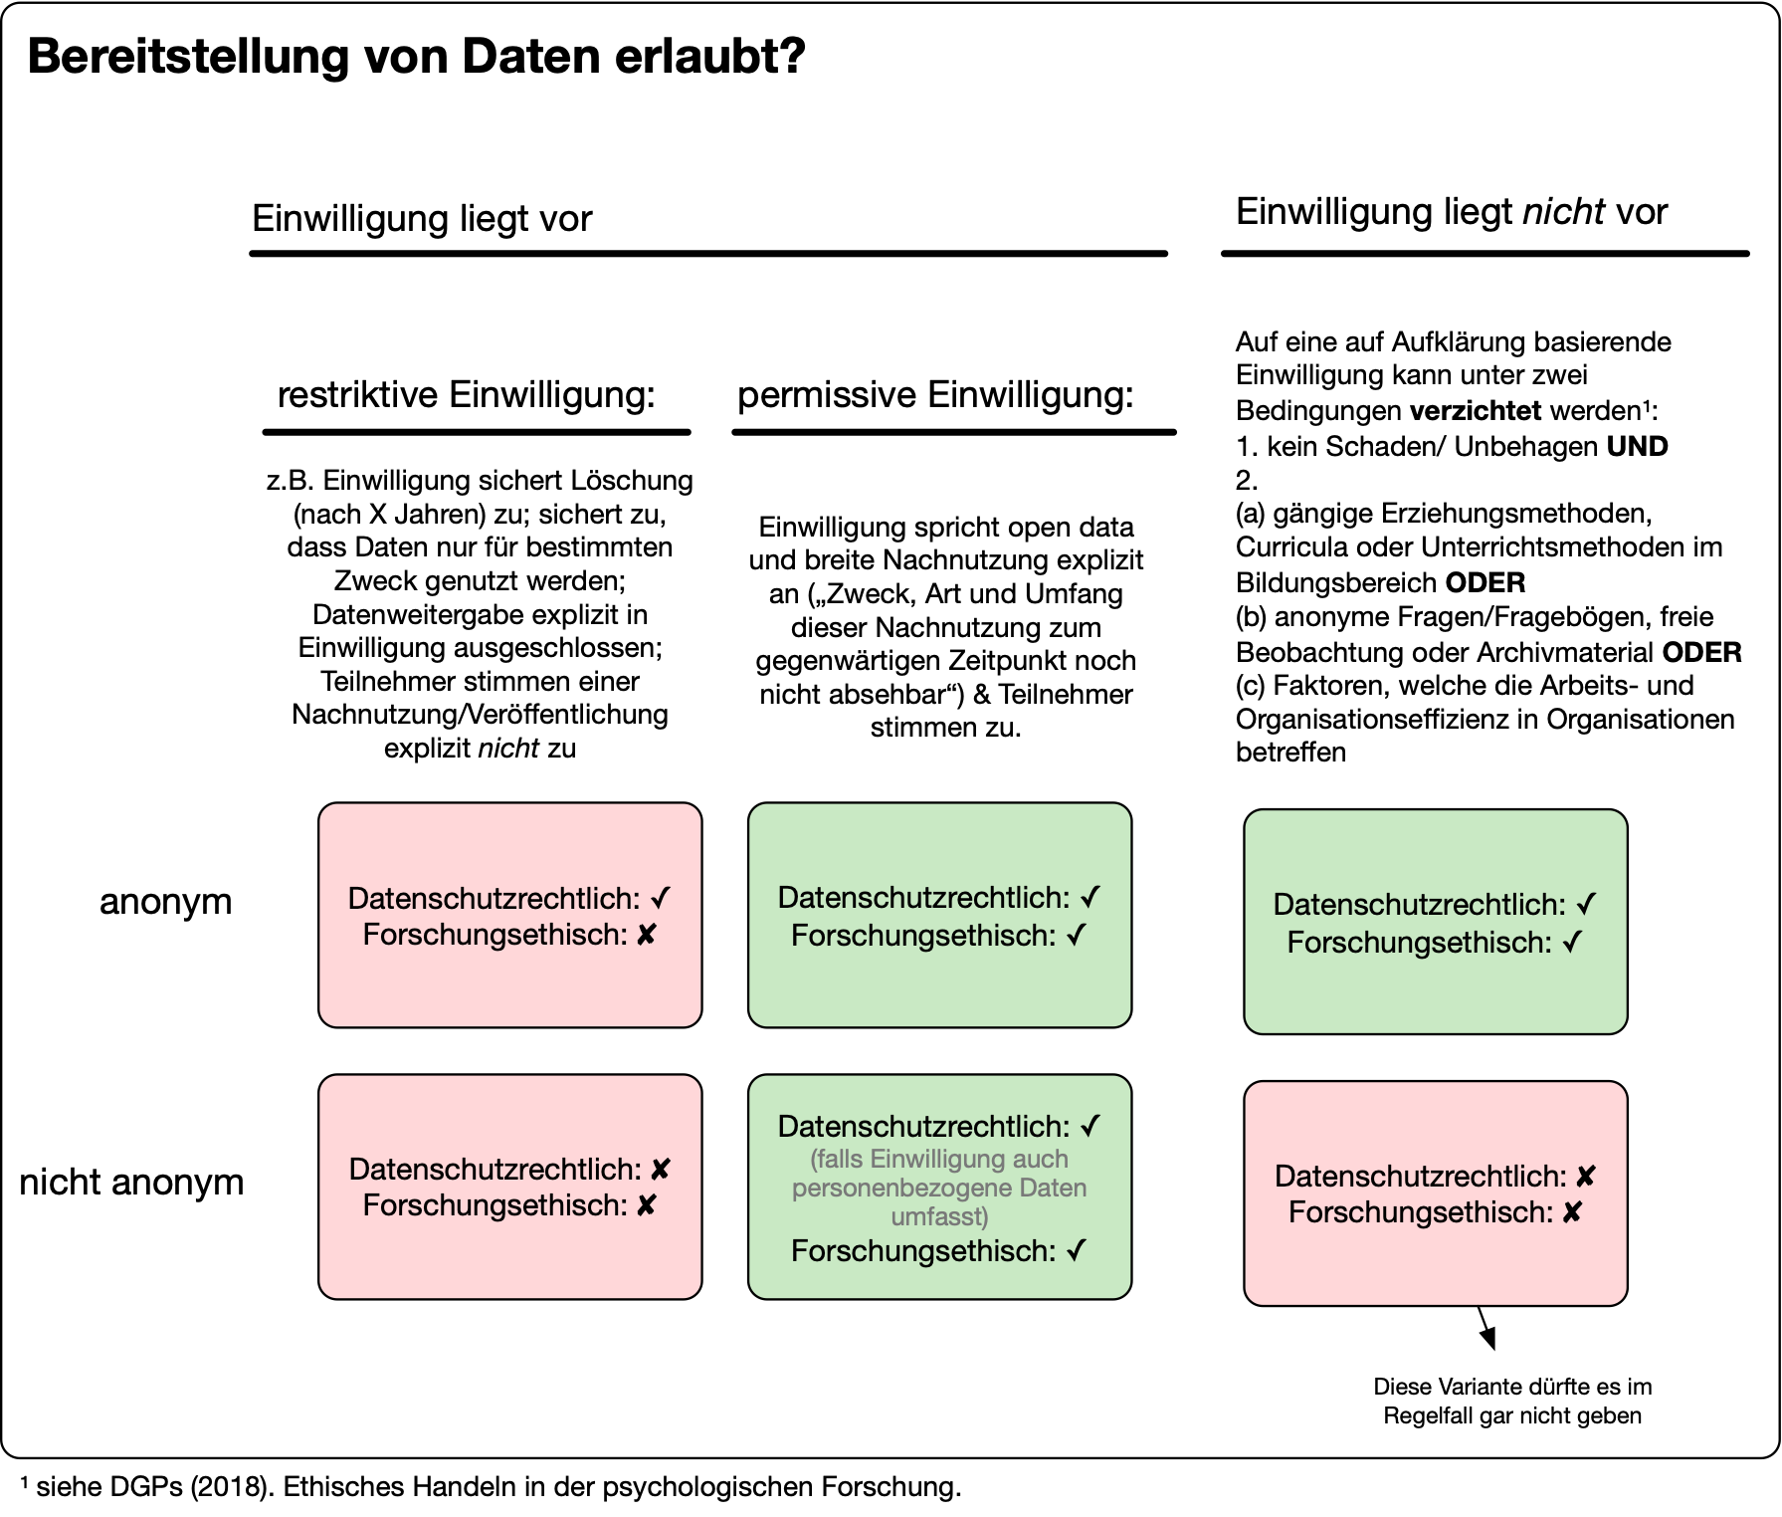

Slide 11
How to Codebook

Slide 12
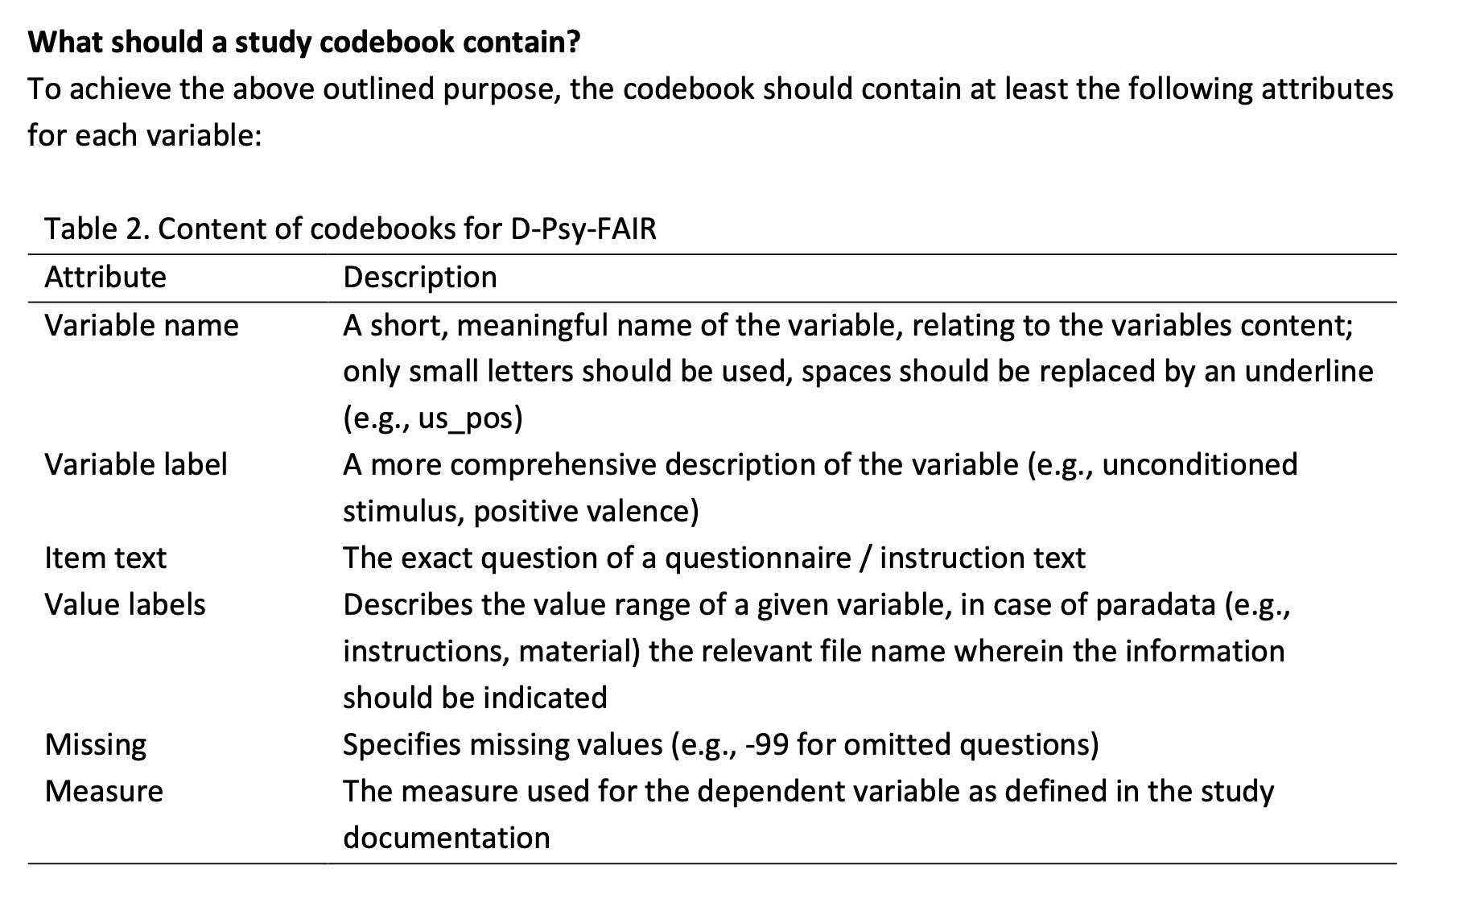
How to Codebook
See the D-Psy-FAIR standard (developed by Blask et al from the Leibniz-Institute Psychology)
Save in a human-readable (e.g., .csv) and in a machine-readable (e.g., .json) format!

Slide 13
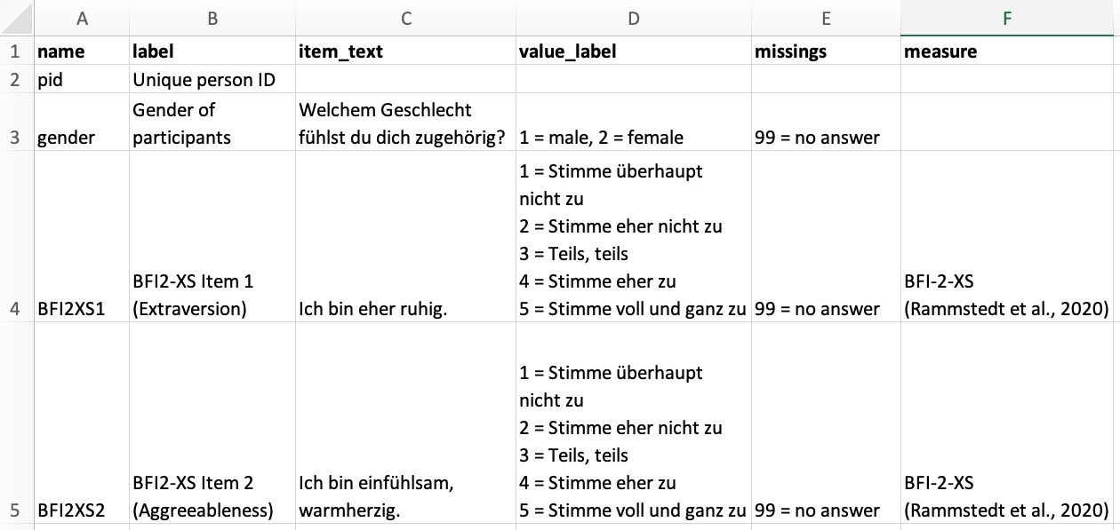
How to Codebook
Excel file:
Human-readable: ✓✓ Machine-readabe: ~
Accessible: 👎

Slide 14
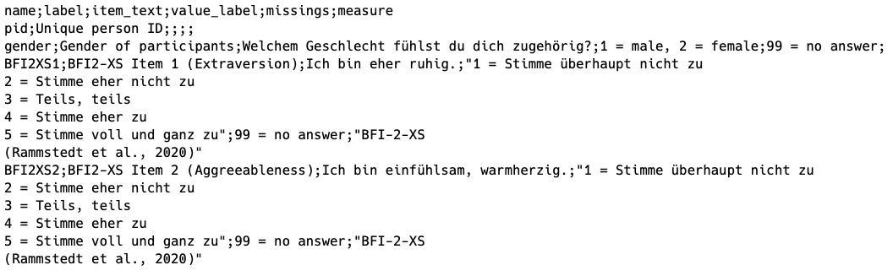
How to Codebook
csv file:
Human-readable: ~ (raw) ✓ (after import) Machine-readabe: ✓
Accessible: ✓

Slide 15
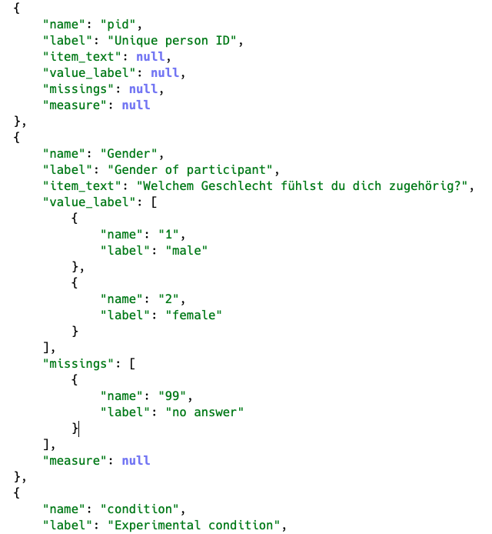
How to Codebook
json file:
Human-readable: ~ Machine-readabe: ✓ ✓
Accessible: ✓

Slide 16
Excursus: json file format
{
"name": "Jason",
"age": 39,
"height": 1.92,
"gender": "M",
"salary": 70000,
"married": true,
"children": [
{"name": "Tom", "age": 9, "gender":"M"},
{"name": "Ava", "age": 7, "gender":"F"}
]
}

Slide 17
Excursus: json file format
Opening and closing brackets
Key (= variable name)
Value
{
"name": "Jason",
"age": 39,
"height": 1.92,
"gender": "M",
"salary": 70000,
"married": true,
"children": [
{"name": "Tom", "age": 9, "gender":"M"},
{"name": "Ava", "age": 7, "gender":"F"}
]
}
Value of type numeric
Value of type string: Use „“
Value of type Boolean: Use true and false (without „“)
Arrays: encapsulate with [ ]

Slide 18
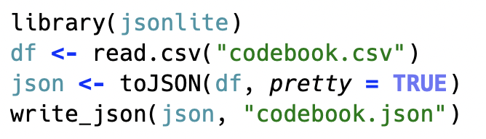
How to Codebook: Manual
Step 1: Create your codebook as a csv file
e.g., create it in Excel first, then export as .csv file
Step 2: Import into R and convert it to a json file
Step 3: Save both codebook files in the /doc subfolder of your project
Step 4: Upload both the .csv and the .json-file to the repository

Slide 19
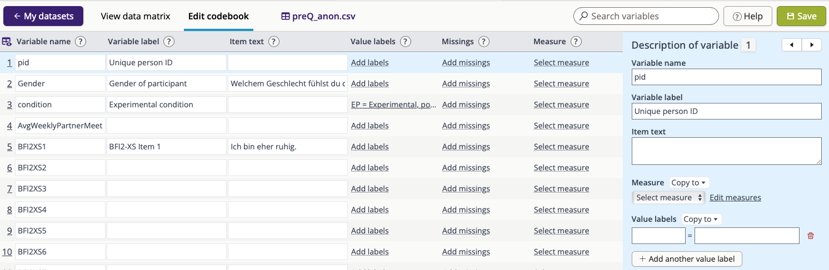
How to Codebook: DataWiz2
https://datawiz2.dev.zpid.de

Slide 20
How to Codebook
Resources:
Video (51 min.): "PTOS 9: Einführung in das Forschungsdatenmanagement mit D-Psy_FAIR“
siehe v.a.: „Schritt 2: Ein Codebuch erstellen“ ab 29:27

